Slide 1
2014 Mobileheroes通訊大賽 參加心得分享
Speaker：Nillson

Slide 2
主辦與協辦單位

Slide 3
通訊大賽簡介
發展
2002開始
2009 Android手機軟體設計競賽
2010 Android使用者介面設計競賽
2011加入概念組
2012使用者體驗 結合設計與資訊
2014 Media Tek 穿戴式暨物聯網裝置競賽 SDN創新應用競賽 4G天線設計競賽
目的：吸引學生投入創新產業研發設計工作
今年334隊參賽， 共1024位選手。

Slide 4
Media Tek穿戴式暨物聯裝置
決賽： 26組(14：穿戴、12：物品)
AirSig
成本：0.5$ / 7$
辨識速度：0.1 sec / 10sec

Slide 5
SDN
決賽：15組
Load balance(12)
Security(2)
Hardware test(1)

Slide 6
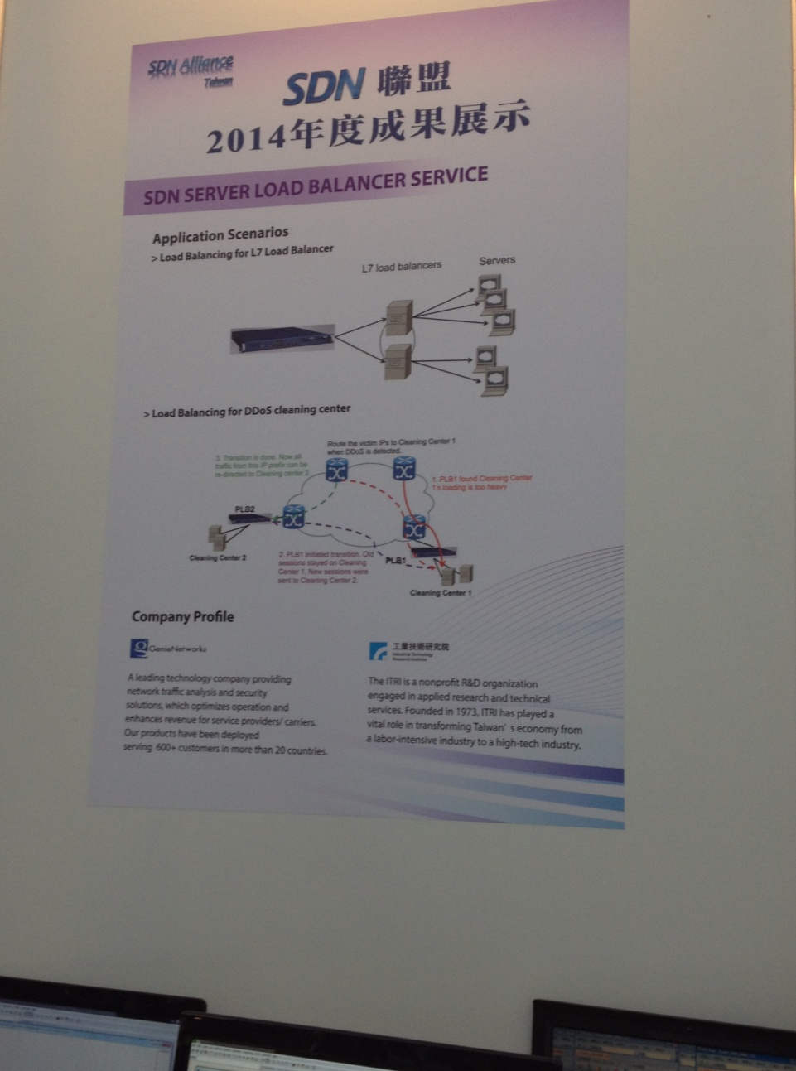
Load balance
問題:
一台具有強大 load balance 功能太昂貴
技術:
Openflow switch Layer 4
FTP
wireshark
特色:
降低設備成本

Slide 7
Load balance(Cont.)
問題:
傳統的備援設計，需預先進行完善的規劃與設定
技術:
Link detection
Link failure detection
Path switching
特色:
自動偵測
降低斷線時間

Slide 8
Security
基於ARP欺騙之中間人攻擊偵測與防禦系統
達成目的:利用OpenFlow阻擋ARP攻擊的封包
方法:預設比對資料庫及流程，讓OpenFlow switch可以比對ARP封包是否有惡意行為
貢獻:設計出判斷ARP攻擊的rule
與我們系統的架構最大不同之處在於: 我們系統的是將流量導向IPS，由IPS來判斷流量是否正常，他的系統是由OpenFlow switch判斷封包

Slide 9
建議事項
初賽：
關注在自己的作品上
定位、差異性
決賽：
強調Controller功能
圖形化介面、 Demo手法、現場環境架設
Survey 問題
展覽
呈現手法
試圖了解其他組的內容、想法
商業模式
名片
頒獎
Pitch簡報
高峰會談

Slide 10
結論
具備domain knowhow
圖形化界面以增進Demo效率
數據以動態線圖表示
交際
練習順暢的遞出名片並了解對方背景以做出quality最好的講解。
產品價值：Must have ？ nice to have ？

